Slide 1


Slide 2
Estágio Supervisionado I
Análise e Desenvolvimento de Sistemas
Curso de Análise e Desenvolvimento de Sistemas
Cianorte

Slide 3
Curso de Análise e Desenvolvimento de Sistemas
Nome do Sistema
  GVC System
Nomes dos Acadêmicos
  931 – Pedro Jambers Trevisani
Professor Orientador
  Prof. Dr. Hudson Souza

Slide 4
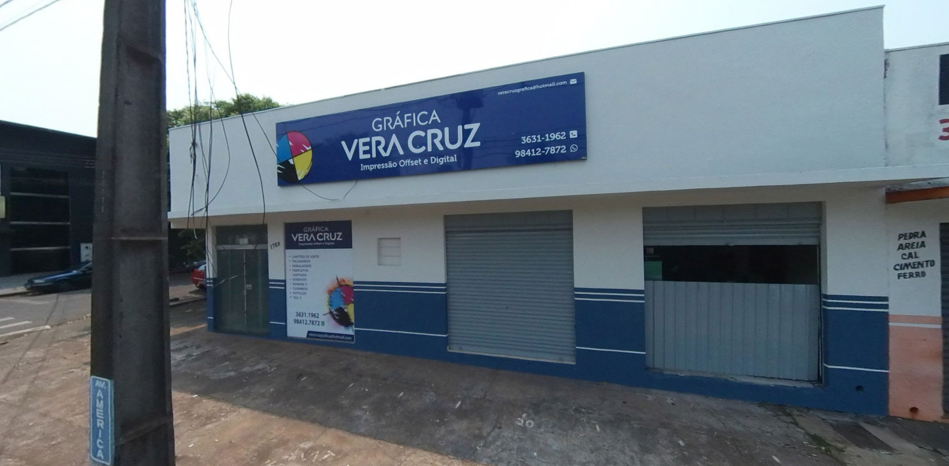
Identificação da Empresa
Razão Social: PEDRO JAMBERS TREVISANI 12970405970
Nome Fantasia: GVC Impressão Digital
Descrição do Ramo de Atividade: Comunicação Visual
Cidade-UF: Cianorte-PR
Proprietário: Pedro Jambers Trevisani
Supervisor do Estagiário: Claudemir
Rodrigues Trevisani
Cargo: Proprietário
Figura 1 – Gráfica Vera Cruz.
Fonte: Google Maps, 2020.

Slide 5
Identificação do Sistema
Objetivos do sistema: Desenvolvimento de um sistema computacional para a gestão de clientes, vendas e produtos da empresa, apresentando suas movimentações e gerando relatórios.
Cadastros: Clientes, Fornecedores e Produtos;
Movimentação: Venda;
Relatórios: Clientes, Venda e Venda por data.

Slide 6
Identificação do Sistema
Justificativa: Atualmente a empresa possui um sistema de gestão, porém não atende a todas as necessidades. O sistema a ser desenvolvido irá auxiliar na gestão da empresa de forma mais concisa.

Slide 7
Recursos Tecnológicos
Sistema Operacional: Windows
Gerenciador de Bancos de Dados: MySQL
Linguagem de Programação: Java
Outros Softwares:
  Diagrmas: Astah Community
  Designer de Relatórios: Jaspersoft iReport
  Servidor: XAMPP

Slide 8
Funcionamento atual
Tela de login;
Página principal: Possui os Botões de Cadastro de Cliente, Venda e Saída do Sistema. Na aba superior existem menus de Cadastros e Relatórios;
Menu de Cadastros: Fornecedores, Produtos e Usuários;
Menu de Relatórios: Clientes e Vendas por Data.

Slide 9
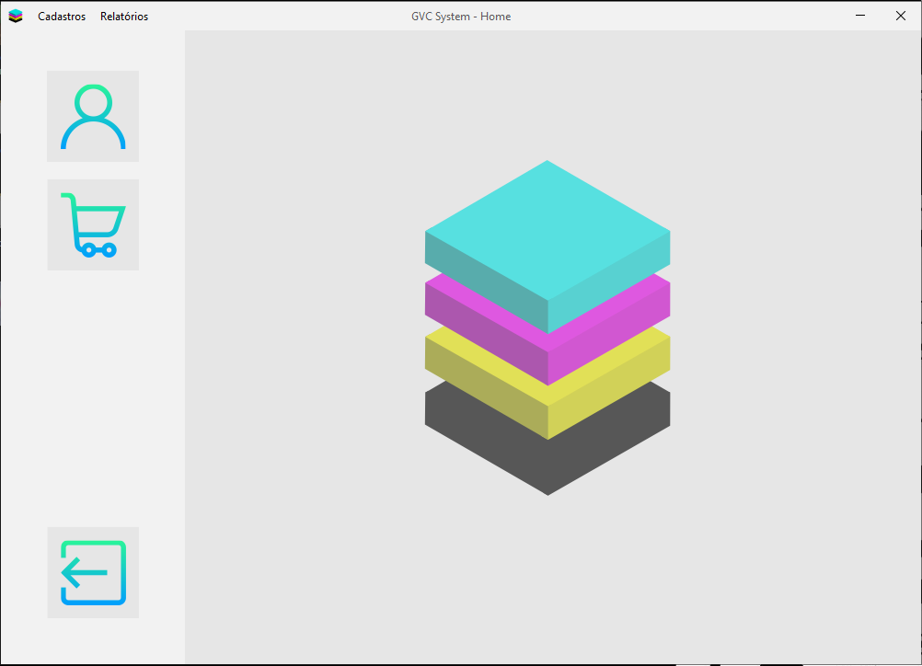
Apresentação do Sistema
Tela Principal

